Slide 9
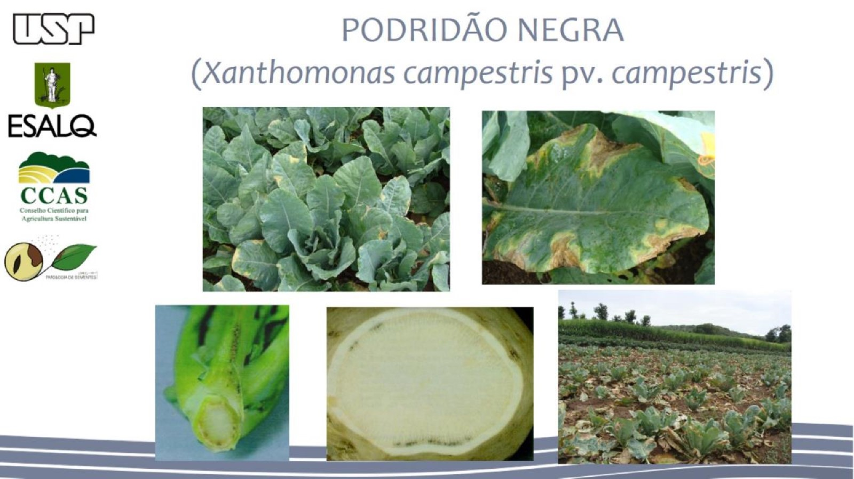
PODRIDÃO NEGRA (Xanthomonas campestris pv. campestris)

Slide 15
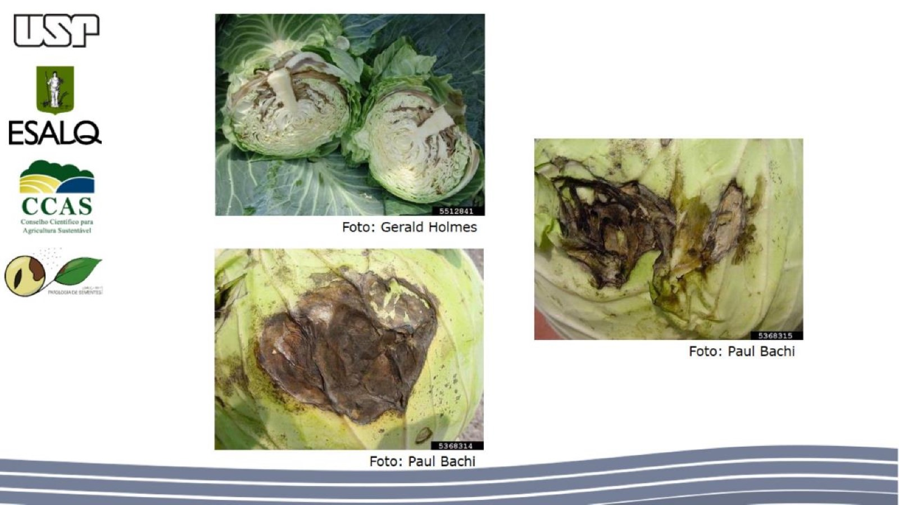

Slide 50
BRÁSSICAS: OCORRÊNCIA DAS DOENÇAS EM ESPÉCIES/ VARIEDADES

Slide 53
BRÁSSICAS: RESISTÊNCIA

Slide 70
DIAGNOSE:DOENÇAS DO ALFACE

Slide 71
Alface

Slide 73
Regiões / Produção

Slide 74
PRINCIPAIS CIDADES PRODUTORAS - SP

Slide 76
VIRA CABEÇA Tospovírus

Slide 78
MANEJO

Slide 100
DOENÇAS DO ALHO E CEBOLA

Slide 101
Alho e cebola no Brasil

Slide 105
Mancha púrpura / Queima das folhas (Alternaria porri)

Slide 107
Podridão branca (Sclerotium cepivorum)

Slide 109
Raízes rosadas (Pyrenochaeta terrestres)

Slide 111
Mal de sete voltas / Antracnose foliar (Colletotrichum gloeosporioides f.sp cepae)

Slide 112
Ferrugem (Puccinia porri (P.allii))

Slide 114
Míldio (Peronospora destructor)

Slide 120
Podridão basal (Fusarium oxysporum f.sp cepae)

Slide 123
Antracnose da cebola branca (Colletotrichum circinans)

Slide 124
Tombamento ou “damping-off”

Slide 125
Murcha de Phytophthora em cebola (Phytophthora nicotianae)

Slide 126
Principais doenças bacterianas

Slide 127
Podridão bacteriana / Podridão mole (Pectobacterium carotovorum subsp. carotovorum)

Slide 129
Podridão bacteriana da escama (Burkholderia cepacia)

Slide 130
Principais doenças viróticas

Slide 131
Mosaico em faixas, nanismo amarelo, crespeira Onion yellow dwarf virus (OYDV)

Slide 133
Mosaico do alho

Slide 134
Principais doenças causadas por nematóides

Slide 135
Galhas radiculares

Slide 136
Nematóide do caule e bulbo

Slide 140
Doenças de pós-colheita

